Slide 1
指令语句与伪指令语句：
指令语句： 标号： 指令助记符 目标操作数表达式，源操作数表达式 ；注释
1.语句中的均为ASCII字符 2.“标号”指指令语句的符号地址 标号只是作了一个标记，有无标号，编译后的代码都没有区别。
伪指令语句：
符号名 伪指令 操作数表达式1，操作数表达式2，...，操作数表达式n ；注释
标识符：（标号和符号名的统称）
1.长度不超过31的字符串 2.第一个字符不能是数字 字符集是英文字母、数字、特殊字符（?/./@/$/_(下画线)）
3.标识符不能和寄存器、指令、伪指令同名。（即不和保留字冲突）
两个语句的重要区别：有无冒号

Slide 2
常量与变量
常量：
1.数字常量：源程序中，可用各种进制表达（但得跟DBHO这些符号）；汇编后被转换成二进制数；
写源程序多用十六进制，但高位首位是字母时，必须加0，与标识符区别。eg.0F4H
2.字符串常量：单引号/双引号括起来的字符；每个字符占一个字节（8bit）
3.符号常量定义伪指令：equ和=
简单变量
1.变量定义的一般语句： [变量名] 数据定义符 表达式1，...，表达式n ；注释
变量名就是合法的标识符；数据定义符有DB,DW,DD;个表达式用西文,隔开；无初值，用？
2.DB/DW/DD：
DB:一字节（8bit） X DB 0---分配给X一个字节的空间，且初值为0（不定义初值用“？”）
DW:一个字两个字节（16bit） 小端存放变量数据 eg.ARRAY DW 1, 2, $, 3, 4, $
假设汇编时ARRAY分配的偏移地址为0074，则汇编后的存储区内容如下：
ARRAY→ 01 00 02 00 78 00 03 00 04 00 7E 00
字（DW)和双字(DD)类型变量多用于存储较大值域的数据，不适合用作存储8位字符的字符串

Slide 3
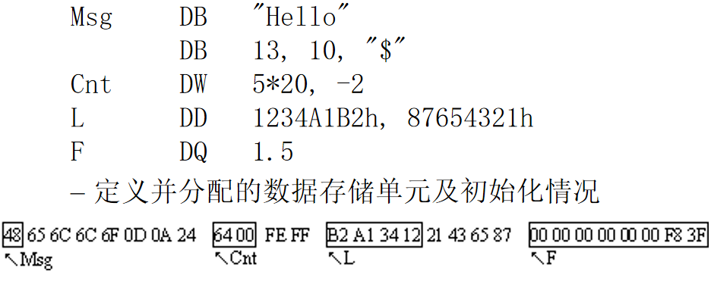




DD:两字四字节（32bit）、
重复说明符号DUP： eg.WVAR DW 50 DUP(?) 分析：定义了50个字单元变量，不定义初值
一个对应一个字节

Slide 4
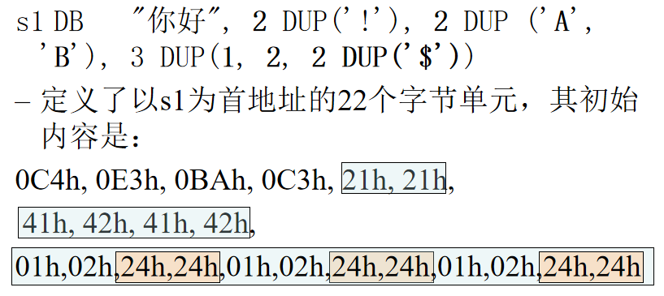
一个汉字占两个字节
MOV AX,SEG Msg ;将Msg的段地址送到AX
MOV BX,OFFSET Msg ;将Msg的偏移地址送到BX
内存变量的属性：
1.地址属性：段属性 SEG 表示其所在段的 段基值
偏移量属性 OFFSET 表示其所在的 偏移地址
2.类型属性：TYPE 返回变量的字节数或语句标号的FAR和NEAR类型
PS：标号和变量都有类型属性，BUT变量的类型属性是变量的字节数；标号的属性用于说明该标号能否被其他段引用：
NEAR 表示该标号只能被同段代码引用；
FAR 表示该标号能被其他段代码引用
语句属性默认为NEAR属性
标号的属性：类比内存变量属性

Slide 5
Byte Ptr | 指定数据或变量为字节类型(8位)
Word Ptr | 指定数据或变量为2字节(字)类型(16位)
DWord Ptr | 指定数据或变量为4字节(双字)类型(32位)
FWord Ptr | 指定数据或变量为6字节类型(48位)
QWord Ptr | 指定数据或变量为8字节(四字)类型(64位)
TByte Ptr | 指定数据或变量为10字节类型(80位)
字符串在汇编中通常是通过 DB（Define Byte）指令以字节为单位来定义的。

Slide 6
1. 算术运算符
运算符 | 格 式 | 功 能 描 述
+ | +<表达式> | 表达式值取正
- | -<表达式> | 表达式值取负
* | <表达式1>*<表达式2> | 两式相乘
/ | <表达式1>/<表达式2> | 两式相除
MOD | <表达式1>MOD<表达式2> | 两式整除取余
+ | <表达式1>+<表达式2> | 两式相加
- | <表达式1>-<表达式2> | 两式相减
SHR | <表达式1>SHR<N> | 将表达式的值右移N位
SHL | <表达式1>SHL<N> | 将表达式的值左移N位
[ ] | <表达式1>[表达式2] | 等同<表达式1>+<表达式2>

Slide 7
4. 数值返回运算符
运算符 | 格 式 | 功 能 描 述
SEG | SEG<符号地址> | 返回符号地址的段地址
OFFSET | OFFSET<符号地址> | 返回符号地址的偏移地址
LENGTH | LENGTH<变量> | 返回变量元素个数
SIZE | SIZE<变量> | 返回变量所占字节数
TYPE | TYPE<符号地址> | 返回变量或标号的类型值

Slide 8
5. 属性运算符
类型运算符 | 功 能 描 述
Byte Ptr | 指定数据或变量为字节类型(8位)
Word Ptr | 指定数据或变量为2字节(字)类型(16位)
DWord Ptr | 指定数据或变量为4字节(双字)类型(32位)
FWord Ptr | 指定数据或变量为6字节类型(48位)
QWord Ptr | 指定数据或变量为8字节(四字)类型(64位)
TByte Ptr | 指定数据或变量为10字节类型(80位)
Near Ptr | 指定标号为近转移目标地址
Far Ptr | 指定标号为远转移目标地址

Slide 9

[2000H]
[2001H]
[2002H]
[2003H]
[2004H]
[2005H]
[2006H]

